Slide 1

Bachelier en Informatique de Gestion
Web : principes de base
Projet de Développement Web
Enseignement supérieur économique de type court
Code FWB : 7534 29 U32 D1, 7534 30 U32 D3
Code ISFCE : 4IWPB, 4IPW3

Slide 2
Table des matières
Généralités
Front-End
Back-End
01. Introduction au web
03. Outils
05. Format XML
06. Format JSON
12. Structure HTML
13. Formulaire HTML
14. Mise en forme CSS
15. Adaptabilité
17. Javascript
18. Bibliothèque jQuery
19. Composant Vue.js
21. Middleware PHP
22. Traitement du formulaire
23. Architecture MVC
24. Données SQL
25. Données NoSQL
31. Requête asynchrone
Single Page Application

Slide 3

13. Formulaires HTML
Objectif
Transit des données
La balise FORM
La balise INPUT
La balise BUTTON
Les autres balises

Slide 4
Transit des données

Slide 5
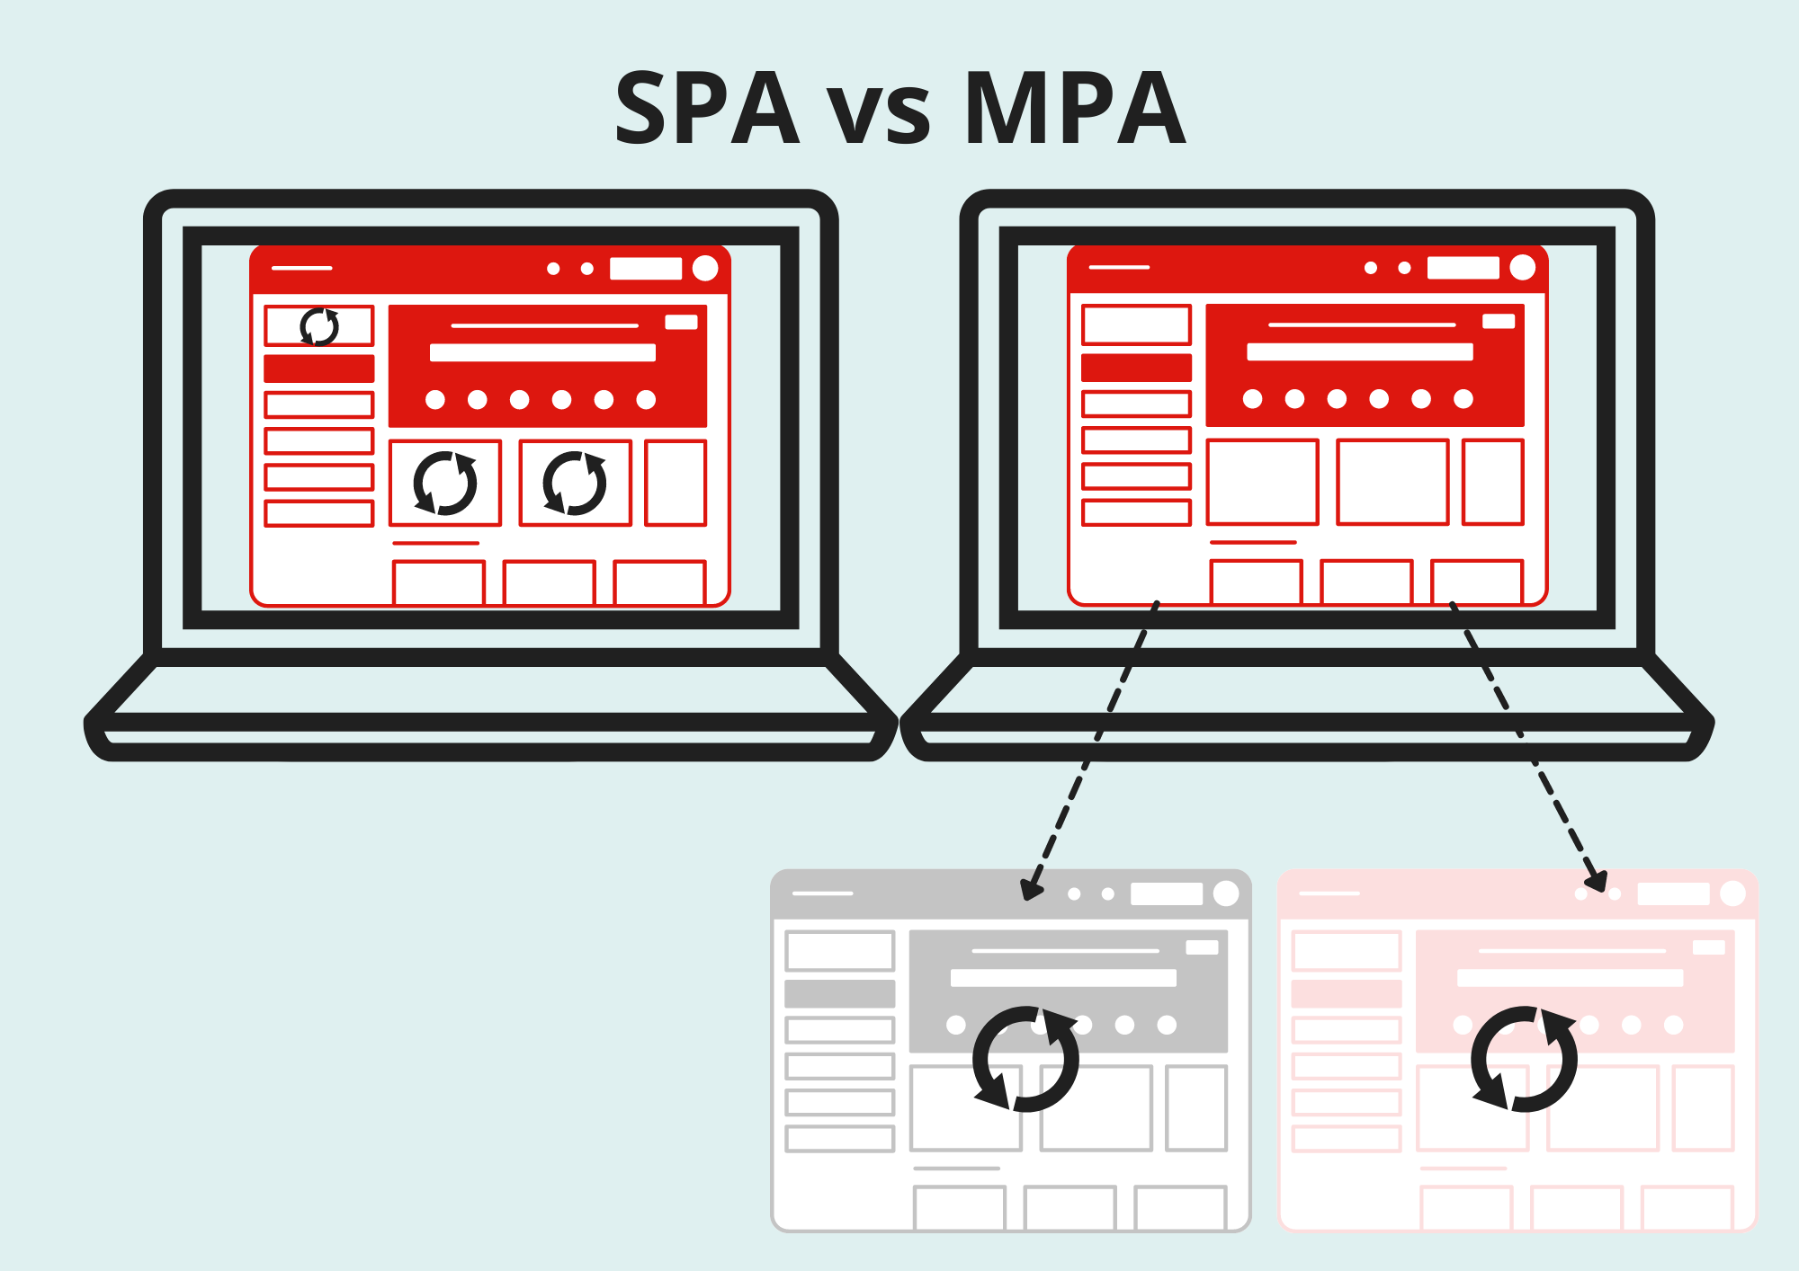
Single Page App. vs Multiple Page App.
<form>
MPA
plusieurs pages HTML
page entièrement rechargée
$.ajax()
fetch()
SPA
une seule page HTML
seules les parties pertinentes sont modifiées

Slide 6
Objectifs des formulaires
Approche MPA
  création d'un formulaire via la balise <form>
Approche SPA
  création d'un formulaire muni de requêtes AJAX/Fetch
Les formulaires sont utilisés pour récolter des informations des utilisateurs.
Deux problèmes:
  Comment envoyer les données au serveur ?
  Comment le serveur traite-t-il les données reçues?

Slide 7
Comment faire transiter les données?
Protocole, deux méthodes
  GET: envoie les données dans l'URL de la page
    https://www.google.com/search ? q=developpement+photo
    Limité à 255 caractères
    Paramètres visibles
  POST: envoie les données via la requête HTTP
    Permet de faire transiter un plus gros nombre de caractères
    Paramètres invisibles
Serveur, un script
  Les données du formulaire sont envoyées à un script (ex. PHP) qui pourra les traiter.

Slide 8
MPA : Déclaration d'un formulaire
Balise <form>
Transit défini avec l'attribut "method"
  method = "get" ou "post"
Script défini avec l'attribut "action"
  action = <path du script> (php ou autre)
  Rendez-vous au chapitre 22 !
  Programmation en PHP (ou autre) requise
<form method="get" action="./register.php">
...
</form>

Slide 9
Balises HTML

Slide 10
La balise <input>
L'élément le plus populaire d'un formulaire est la balise <input>.
<input> est utilisé pour recueillir l'information de l'utilisateur.
<input> peut être utilisé de nombreuses manières différentes en fonction de la valeur de son attribut type.

Slide 11


La balise <input>
Champs de texte
  <input type="text" name="prenom">
Mot de passe
  <input type="password" name="pwd">
Bouton radio
  <input type="radio" name="sexe" value="m">Homme
  <input type="radio" name="sexe" value="f">Femme
ATTENTION : La valeur de "name" doit être la même pour tous les boutons.

Slide 12

La balise <input>
Checkbox
  <input type="checkbox"
  name="type_musique[]"
  value="pop">
  Pop
  <input type="checkbox"
  name="type_musique[]"
  value="rock">
  Rock

Slide 13

La balise <select>
Select
  <select name="voiture">
  <option value=""></option>
  <option value="c">Chocolate</option>
  <option value="s" selected>Strawberry</option>
  <option value="v">Vanilla</option>
  </select>

Slide 14
L'attribut “value” de la balise <input>
Lorsque le formulaire est envoyé, ce sont les valeurs des attributs value qui sont envoyés au serveur, liées au nom de l'input (attribut name).
Ecrire dans un input de type texte modifie son attribut value.

Slide 15
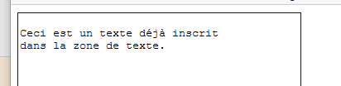
La balise <textarea>
Zone de texte
  <textarea rows="10" cols="30">
  Ceci est un texte déjà inscrit
  dans la zone de texte.
  </textarea>

Slide 16

La balise <label>, 1ère manière
Cherchez son utilité !
  <label>
  Male
  <input type="radio"
  name="sex"
  value="male" >
  </label>
  <label>
  Female
  <input type="radio"
  name="sex"
  value="female">
  </label>

Slide 17
La balise <label>, 2ème manière
Cherchez son utilité !
  <label for="male">Male</label>
  <input type="radio"
  name="sex"
  id="male"
  value="male" >
  <label for="female">Female</label>
  <input type="radio" name="sex"
  id="female" value="female">

Slide 18
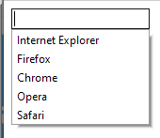
La balise <datalist>
Cherchez son utilité !
  <input list="browsers">
  <datalist id="browsers">
  <option value="Internet Explorer">
  <option value="Firefox">
  <option value="Chrome">
  <option value="Opera">
  <option value="Safari">
  </datalist>

Slide 19
Balises HTML 5

Slide 20
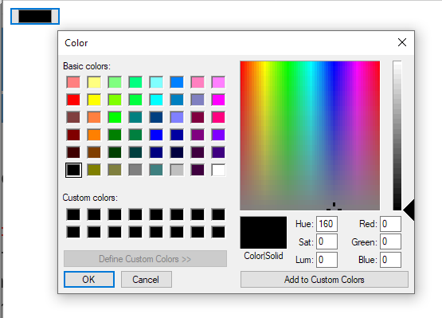
Input Types introduits en HTML5
<input type="color">
color
date
datetime
datetime-local
email
month
number
range
search
tel (mobile)
time
url
week

Slide 21
Attributs - HTML(5)
Quelques attributs utiles pour <input> :
  checked (checkbox, radio)
  disabled
  height et width
  min et max (nombre, date)
  maxlength (nombre caractère max.)
  multiple (email, file)
  pattern (regexp)
  placeholder (exemple d'input de l'élément)
  required
  value

Slide 22

Soumettre un formulaire
Une fois rempli, le formulaire est "soumis au serveur", càd que les données y sont envoyées.
Bouton de type “submit”
  <button type="submit">S'inscrire</button>
  remarque : il exite un codage ancien
  <input type="submit" value="S'inscrire">
Bouton de type “button”
  appel d'un code JavaScript = programmation !
  formulaire non envoyé automatiquement au serveur
  exemple : un tel bouton peut valider les input, envoyer le form au serveur et afficher "veuillez patienter".

Slide 23
Exo 01 : Sample "Atomic" Form
Télécharger et placer dans le WAMP
  exo06-01_sample_atomic_form.html
Exemple de
  Input type text
  Input type password
  Input type radio
  Input type checkbox
  Select option
  Input + Datalist
  Input type color
  Input type range
  Button type submit
  Button type button

Slide 24
Exo 03 : Sample "Molecular" Form
Télécharger et placer dans le WAMP les deux fichiers
  exo06-03_sample_atomic_form.html
Exemple de
  Image Upload
  File Upload

Slide 25
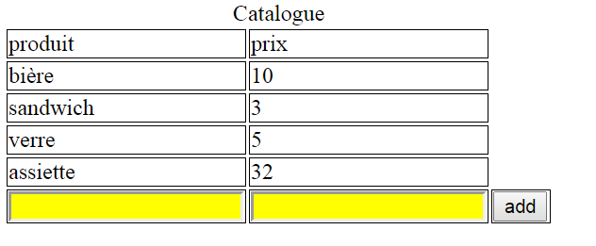
Exo 05 : Catalogue + Form Input
Créer un formulaire qui permet d’ajouter des éléments dans le tableau HTML.
Ci-contre un exemple de formulaire.

Slide 26
Exo 06 : commande de sandwich
Créez un formulaire permettant de commander un sandwiche
  votre nom
  baguette : blanc ou gris
  garniture principale : poulet curry, thon piquant, boulette
  garniture secondaire : carotte, salade, concombre
  avec ou sans mayonnaise

